Slide 1
Presentation title
Presented by Name
Department of Industrial Automation
School of Electrical Engineering, HUST
Email: abc.xyz@hust.edu.vn

Slide 2
Contents
Những công việc đã làm
Vấn đề đang gặp phải
Công việc tuần tới

Slide 3
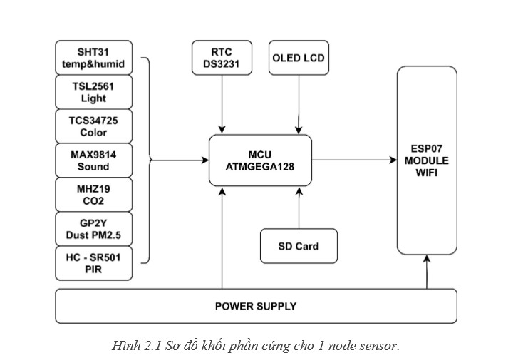


Slide 4
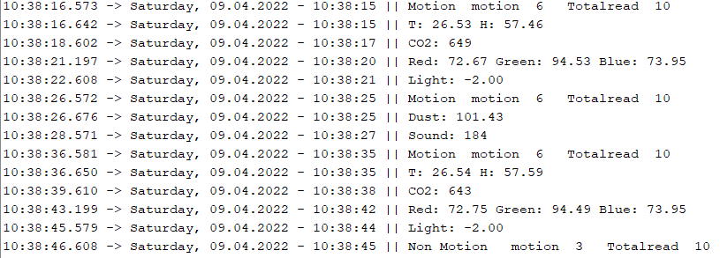
Những công việc đã làm
Đọc thêm được dữ liệu (đủ 07 cảm biến)

Slide 5
Khó khăn đang gặp phải
Vấn đề trích mẫu:
+ Cảm biến âm thanh MAX9814: code của Anh Quang đặt là 50ms
+ Cảm biến chuyển động
Chuyển đổi ADC của MAX9814: ADC 10 bit 0 – 1023 với điện áp 0 – 3.3V thì ứng với bao nhiêu dB?
EEPROM để làm gì?

Slide 6
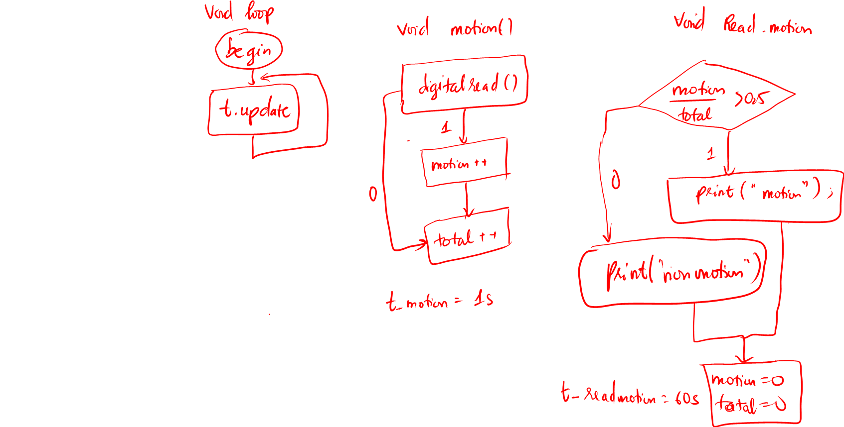
Sơ đồ Cảm biến chuyển động

Slide 7
Công việc tuần tới
Hoàn thành code cho 1 Sensor Node

Slide 8
Thank You

